Slide 1



Helikon
Intelligent Teaching Materials

Slide 2
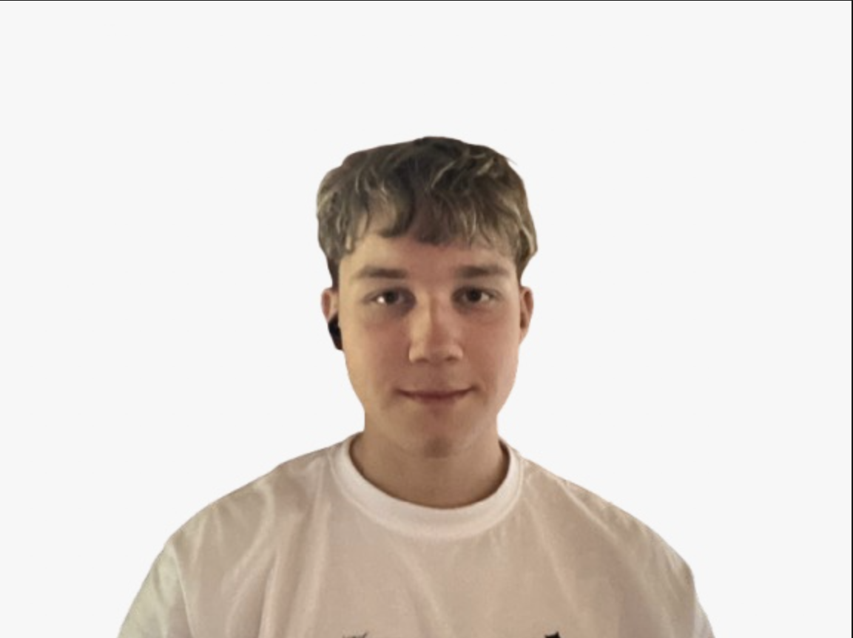

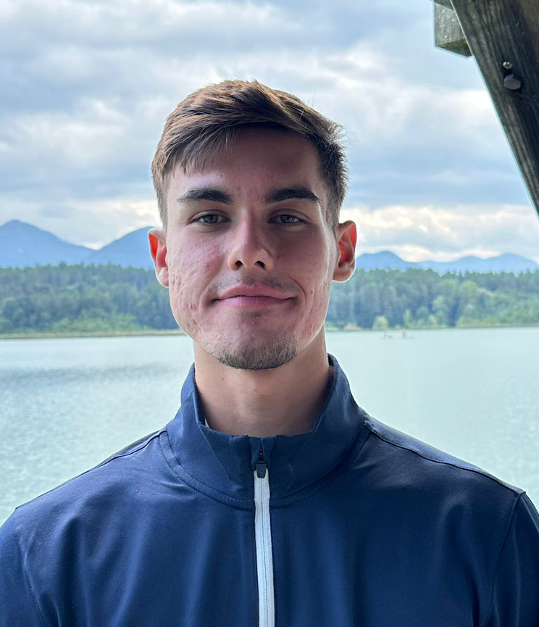

Helikon
Intelligent Teaching Materials
Oliwier Przewlocki
Gruppenleiter
Aufgabengebiete: Vektordatenbank, Pipelines und Userverwaltung
Alexander Hiroma
Aufgabengebiete:
Findung eines Models
Anwendungsgebiet: Softwareentwicklung
Danilo Stoilovski
Aufgabengebiete:
Findung eines Models
Anwendungsgebiet:
Linguistik
Bernhard Aichinger Ganas
Aufgabengebiete:
Findung eines Models
Anwendungsgebiet:
Technisches Design

Slide 3
Oliwier Przewlocki
Alexander Hiroma
Danilo Stoilovski
Bernhard Aichinger Ganas
Gruppenleiter
Aufgabengebiete: Vektordatenbank, Pipelines und Userverwaltung
Aufgabengebiete:
Findung eines Models
Anwendungsgebiet:
technischer Fachbereich
Aufgabengebiete:
Findung eines Models
Anwendungsgebiet:
Linguistik
Aufgabengebiete:
Findung eines Models
Anwendungsgebiet:
Technisches Design
Helikon
Intelligent Teaching Materials

Slide 4
Bernhard Aichinger Ganas
Aufgabengebiete:
Findung eines Models
Anwendungsgebiet:
Technische Design
Danilo Stoilovski
Alexander Hiroma
Aufgabengebiete:
Findung eines Models
Anwendungsgebiet:
Linguistik
Oliwier Przewlocki
Aufgabengebiete:
Findung eines Models
Anwendungsgebiet: Softwareentwicklung
Gruppenleiter
Aufgabengebiete: Vektordatenbank, Pipelines und Userverwaltung
ALEXANDER HIROMA
Ausgangslage
Individuelle Themenstellungen
Vektordatenbank, Pipeline-Entwicklung und User-Verwaltung
Es soll:
untersucht werden, welche Vektorisierungsalgorithmen (z. B. Transformer-basierte Embeddings) sich für unterschiedliche Fachrichtungen eignen.
eine Pipeline aufgebaut werden, die Daten aus der Vektordatenbank in Echtzeit an die KI-Modelle übergibt.
eine Schnittstelle entwickelt werden, die Lehrkräften erlaubt, ihre eigenen Unterrichtsmaterialien in die Vektordatenbank einzuspeisen.
zusätzlich eine Benutzer- und Rechteverwaltung konzipiert werden, um Sicherheit und Datenschutz zu gewährleisten.
OLIWIER PRZEWLOCKI
Helikon
Intelligent Teaching Materials

Slide 5
Bernhard Aichinger Ganas
Aufgabengebiete:
Findung eines Models
Anwendungsgebiet:
Technische Design
Danilo Stoilovski
Alexander Hiroma
Aufgabengebiete:
Findung eines Models
Anwendungsgebiet:
Linguistik
Oliwier Przewlocki
Aufgabengebiete:
Findung eines Models
Anwendungsgebiet: Softwareentwicklung
Gruppenleiter
DANILO STOILOVSKI
Aufgabengebiete: Vektordatenbank, Pipelines und Userverwaltung
Ausgangslage
Individuelle Themenstellungen
Anpassung von LLMs im technischen Fachbereich
Es soll:
eine Analyse von mehreren Large Language Models für den Themenbereich Software-Entwicklung durchgeführt werden.
erarbeitet werden, welche System-Prompt-Ansätze widerstandsfähig gegen Jailbreaking sind.
untersucht werden, welche User-Prompts relevant sind.
eine Validation stattfinden, um unterschiedliche Modelle zu vergleichen.
Datenbank für Chatverwaltung
ALEXANDER HIROMA
Helikon
Intelligent Teaching Materials
OLIWIER PRZEWLOCKI

Slide 6
Bernhard Aichinger Ganas
Aufgabengebiete:
Findung eines Models
Anwendungsgebiet:
Technische Design
Danilo Stoilovski
BERNAHRD AICHINGER GANAS
Alexander Hiroma
Aufgabengebiete:
Findung eines Models
Anwendungsgebiet:
Linguistik
Oliwier Przewlocki
Aufgabengebiete:
Findung eines Models
Anwendungsgebiet: Softwareentwicklung
Gruppenleiter
Aufgabengebiete: Vektordatenbank, Pipelines und Userverwaltung
Ausgangslage
Individuelle Themenstellungen
Anpassung von LLMs im Bereich Sprachunterricht
Es soll:
analysiert werden, wie mehrere Large Language Models im Fachgebiet Sprachen eingesetzt werden können.
herausgearbeitet werden, welche System-Prompt-Ansätze eine hohe Robustheit gegenüber Jailbreaking besitzen.
eine Validierung implementiert werden, um die Ergebnisse der unterschiedlichen Modelle vergleichbar zu machen.
untersucht werden, welche Arten von User-Prompts besonders relevant sind.
DANILO STOILOVSKI
Helikon
Intelligent Teaching Materials
ALEXANDER HIROMA

Slide 7
Bernhard Aichinger Ganas
Aufgabengebiete:
Findung eines Models
Anwendungsgebiet:
Technische Design
Danilo Stoilovski
Alexander Hiroma
Aufgabengebiete:
Findung eines Models
Anwendungsgebiet:
Linguistik
Oliwier Przewlocki
Aufgabengebiete:
Findung eines Models
Anwendungsgebiet: Softwareentwicklung
Gruppenleiter
Aufgabengebiete: Vektordatenbank, Pipelines und Userverwaltung
Ausgangslage
Individuelle Themenstellungen
BERNAHRD AICHINGER GANAS
Anpassung von LLMs im Bereich Technk-Design
Es soll:
eine Analyse von verschiedenen Large Language Models mit Fokus auf Technik-Design erfolgen.
ermittelt werden, welche System-Prompt-Strategien für eine erhöhte Sicherheit gegen Jailbreaking geeignet sind.
getestet werden, welche User-Prompt-Methoden praktikabel sind.
eine Validierung stattfinden, um Unterschiede zwischen den unterschiedlichen Modellen sichtbar zu machen.
Helikon
Intelligent Teaching Materials
DANILO STOILOVSKI

Slide 8
Bernhard Aichinger Ganas
Aufgabengebiete:
Findung eines Models
Anwendungsgebiet:
Technische Design
Danilo Stoilovski
Alexander Hiroma
Aufgabengebiete:
Findung eines Models
Anwendungsgebiet:
Linguistik
Oliwier Przewlocki
Aufgabengebiete:
Findung eines Models
Anwendungsgebiet: Softwareentwicklung
Gruppenleiter
Aufgabengebiete: Vektordatenbank, Pipelines und Userverwaltung
Zielsetzung
Helikon
Intelligent Teaching Materials

Slide 9
Bernhard Aichinger Ganas
Aufgabengebiete:
Findung eines Models
Anwendungsgebiet:
Technische Design
Danilo Stoilovski
Alexander Hiroma
Aufgabengebiete:
Findung eines Models
Anwendungsgebiet:
Linguistik
Oliwier Przewlocki
Aufgabengebiete:
Findung eines Models
Anwendungsgebiet: Softwareentwicklung
OLIWIER PRZEWLOCKI
Gruppenleiter
Aufgabengebiete: Vektordatenbank, Pipelines und Userverwaltung
Zielsetzung
KI-gestützte Unterrichtsunterstützung
Nutzung eigener Lehrmaterialien
Schnelle, kontextbasierte Antworten
Datenschutz & Zeitersparnis für Lehrkräfte
Helikon
Intelligent Teaching Materials

Slide 10
Bernhard Aichinger Ganas
Aufgabengebiete:
Findung eines Models
Anwendungsgebiet:
Technisches Design
Danilo Stoilovski
Alexander Hiroma
Aufgabengebiete:
Findung eines Models
Anwendungsgebiet:
Linguistik
Oliwier Przewlocki
Aufgabengebiete:
Findung eines Models
Anwendungsgebiet: Softwareentwicklung
Gruppenleiter
Aufgabengebiete: Vektordatenbank, Pipelines und Userverwaltung
Nutzen
Helikon
Intelligent Teaching Materials

Slide 11
Bernhard Aichinger Ganas
Aufgabengebiete:
Findung eines Models
Anwendungsgebiet:
Technische Design
Danilo Stoilovski
Alexander Hiroma
Aufgabengebiete:
Findung eines Models
Anwendungsgebiet:
Linguistik
Oliwier Przewlocki
Aufgabengebiete:
Findung eines Models
Anwendungsgebiet: Softwareentwicklung
OLIWIER PRZEWLOCKI
Gruppenleiter
Aufgabengebiete: Vektordatenbank, Pipelines und Userverwaltung
Nutzen
Entlastet Lehrkräfte durch KI-gestützte Aufbereitung eigener Unterrichtsmaterialien
Sicherer Umgang mit sensiblen Bildungsdaten durch lokale Vektordatenbanken
Flexibel einsetzbar für unterschiedliche Fachrichtungen und Niveaus
Helikon
Intelligent Teaching Materials

Slide 12
Bernhard Aichinger Ganas
Aufgabengebiete:
Findung eines Models
Anwendungsgebiet:
Technische Design
Danilo Stoilovski
Alexander Hiroma
Aufgabengebiete:
Findung eines Models
Anwendungsgebiet:
Linguistik
Olivier Przewlocki
Aufgabengebiete:
Findung eines Models
Anwendungsgebiet: Softwareentwicklung
Gruppenleiter
Aufgabengebiete: Vektordatenbank, Pipelines und Userverwaltung
Meilensteine
von September 2025 bis Jänner 2026
Helikon
Intelligent Teaching Materials

Slide 13
Bernhard Aichinger Ganas
Aufgabengebiete:
Findung eines Models
Anwendungsgebiet:
Technische Design
Danilo Stoilovski
Alexander Hiroma
Aufgabengebiete:
Findung eines Models
Anwendungsgebiet:
Linguistik
Olivier Przewlocki
Aufgabengebiete:
Findung eines Models
Anwendungsgebiet: Softwareentwicklung
Gruppenleiter
Aufgabengebiete: Vektordatenbank, Pipelines und Userverwaltung
Meilensteine
von September 2025 bis Jänner 2026
18.10.2025
Machbarkeitsstudio durchgeführt
Helikon
Intelligent Teaching Materials

Slide 14
Bernhard Aichinger Ganas
Aufgabengebiete:
Findung eines Models
Anwendungsgebiet:
Technische Design
Danilo Stoilovski
Alexander Hiroma
Aufgabengebiete:
Findung eines Models
Anwendungsgebiet:
Linguistik
Olivier Przewlocki
Aufgabengebiete:
Findung eines Models
Anwendungsgebiet: Softwareentwicklung
Gruppenleiter
Aufgabengebiete: Vektordatenbank, Pipelines und Userverwaltung
Meilensteine
von September 2025 bis Jänner 2026
26.10.2025
Frontend funktionsfähig
Helikon
Intelligent Teaching Materials

Slide 15
Bernhard Aichinger Ganas
Aufgabengebiete:
Findung eines Models
Anwendungsgebiet:
Technische Design
Danilo Stoilovski
Alexander Hiroma
Aufgabengebiete:
Findung eines Models
Anwendungsgebiet:
Linguistik
Olivier Przewlocki
Aufgabengebiete:
Findung eines Models
Anwendungsgebiet: Softwareentwicklung
Gruppenleiter
Aufgabengebiete: Vektordatenbank, Pipelines und Userverwaltung
Meilensteine
von September 2025 bis Jänner 2026
01.11.2025
Prompt-Katalog für Sprachunterricht verfügbar
Helikon
Intelligent Teaching Materials

Slide 16
Bernhard Aichinger Ganas
Aufgabengebiete:
Findung eines Models
Anwendungsgebiet:
Technische Design
Danilo Stoilovski
Alexander Hiroma
Aufgabengebiete:
Findung eines Models
Anwendungsgebiet:
Linguistik
Olivier Przewlocki
Aufgabengebiete:
Findung eines Models
Anwendungsgebiet: Softwareentwicklung
Gruppenleiter
Aufgabengebiete: Vektordatenbank, Pipelines und Userverwaltung
Meilensteine
von September 2025 bis Jänner 2026
07.11.2025
Erster funktionierender Prototyp erstellt
Helikon
Intelligent Teaching Materials

Slide 17
Bernhard Aichinger Ganas
Aufgabengebiete:
Findung eines Models
Anwendungsgebiet:
Technische Design
Danilo Stoilovski
Alexander Hiroma
Aufgabengebiete:
Findung eines Models
Anwendungsgebiet:
Linguistik
Olivier Przewlocki
Aufgabengebiete:
Findung eines Models
Anwendungsgebiet: Softwareentwicklung
Gruppenleiter
Aufgabengebiete: Vektordatenbank, Pipelines und Userverwaltung
Meilensteine
von September 2025 bis Jänner 2026
15.11.2025
Prompt-Katalog für Software-Entwicklung verfügbar
Helikon
Intelligent Teaching Materials

Slide 18
Bernhard Aichinger Ganas
Aufgabengebiete:
Findung eines Models
Anwendungsgebiet:
Technische Design
Danilo Stoilovski
Alexander Hiroma
Aufgabengebiete:
Findung eines Models
Anwendungsgebiet:
Linguistik
Olivier Przewlocki
Aufgabengebiete:
Findung eines Models
Anwendungsgebiet: Softwareentwicklung
Gruppenleiter
Aufgabengebiete: Vektordatenbank, Pipelines und Userverwaltung
Meilensteine
von September 2025 bis Jänner 2026
29.11.2025
Prompt-Katalog für Technik-Design verfügbar
Helikon
Intelligent Teaching Materials

Slide 19
Bernhard Aichinger Ganas
Aufgabengebiete:
Findung eines Models
Anwendungsgebiet:
Technische Design
Danilo Stoilovski
Alexander Hiroma
Aufgabengebiete:
Findung eines Models
Anwendungsgebiet:
Linguistik
Olivier Przewlocki
Aufgabengebiete:
Findung eines Models
Anwendungsgebiet: Softwareentwicklung
Gruppenleiter
Aufgabengebiete: Vektordatenbank, Pipelines und Userverwaltung
Meilensteine
von September 2025 bis Jänner 2026
x
10.12.2025
Vektordankbank implementiert
Helikon
Intelligent Teaching Materials

Slide 20
Bernhard Aichinger Ganas
Aufgabengebiete:
Findung eines Models
Anwendungsgebiet:
Technische Design
Danilo Stoilovski
Alexander Hiroma
Aufgabengebiete:
Findung eines Models
Anwendungsgebiet:
Linguistik
Olivier Przewlocki
Aufgabengebiete:
Findung eines Models
Anwendungsgebiet: Softwareentwicklung
Gruppenleiter
Aufgabengebiete: Vektordatenbank, Pipelines und Userverwaltung
Meilensteine
von September 2025 bis Jänner 2026
23.12.2025
User-Verwaltung implementiert
Helikon
Intelligent Teaching Materials

Slide 21
Bernhard Aichinger Ganas
Aufgabengebiete:
Findung eines Models
Anwendungsgebiet:
Technische Design
Danilo Stoilovski
Alexander Hiroma
Aufgabengebiete:
Findung eines Models
Anwendungsgebiet:
Linguistik
Olivier Przewlocki
Aufgabengebiete:
Findung eines Models
Anwendungsgebiet: Softwareentwicklung
Gruppenleiter
Aufgabengebiete: Vektordatenbank, Pipelines und Userverwaltung
Meilensteine
von September 2025 bis Jänner 2026
12.01.2026
Validation der Modelle für Technik-Design abgeschlossen
Helikon
Intelligent Teaching Materials

Slide 22
Bernhard Aichinger Ganas
Aufgabengebiete:
Findung eines Models
Anwendungsgebiet:
Technische Design
Danilo Stoilovski
Alexander Hiroma
Aufgabengebiete:
Findung eines Models
Anwendungsgebiet:
Linguistik
Olivier Przewlocki
Aufgabengebiete:
Findung eines Models
Anwendungsgebiet: Softwareentwicklung
Gruppenleiter
Aufgabengebiete: Vektordatenbank, Pipelines und Userverwaltung
Meilensteine
von September 2025 bis Jänner 2026
15.01.2025
Validation der Modelle für Sprachunterricht abgeschlossen
Helikon
Intelligent Teaching Materials

Slide 23
Bernhard Aichinger Ganas
Aufgabengebiete:
Findung eines Models
Anwendungsgebiet:
Technische Design
Danilo Stoilovski
Alexander Hiroma
Aufgabengebiete:
Findung eines Models
Anwendungsgebiet:
Linguistik
Olivier Przewlocki
Aufgabengebiete:
Findung eines Models
Anwendungsgebiet: Softwareentwicklung
Gruppenleiter
Aufgabengebiete: Vektordatenbank, Pipelines und Userverwaltung
Meilensteine
von September 2025 bis Jänner 2026
18.01.2025
Validation der Modelle für Softwareentwicklung abgeschlossen
Helikon
Intelligent Teaching Materials

Slide 24
Bernhard Aichinger Ganas
Aufgabengebiete:
Findung eines Models
Anwendungsgebiet:
Technische Design
Danilo Stoilovski
Alexander Hiroma
Aufgabengebiete:
Findung eines Models
Anwendungsgebiet:
Linguistik
Olivier Przewlocki
Aufgabengebiete:
Findung eines Models
Anwendungsgebiet: Softwareentwicklung
Gruppenleiter
Aufgabengebiete: Vektordatenbank, Pipelines und Userverwaltung
Meilensteine
von September 2025 bis Jänner 2026
23.01.2025
Funktionierender Prototyp verfügbar
Helikon
Intelligent Teaching Materials

Slide 25
Bernhard Aichinger Ganas
Aufgabengebiete:
Findung eines Models
Anwendungsgebiet:
Technische Design
Danilo Stoilovski
Alexander Hiroma
Aufgabengebiete:
Findung eines Models
Anwendungsgebiet:
Linguistik
Olivier Przewlocki
Aufgabengebiete:
Findung eines Models
Anwendungsgebiet: Softwareentwicklung
Gruppenleiter
Aufgabengebiete: Vektordatenbank, Pipelines und Userverwaltung
Meilensteine
von September 2025 bis Jänner 2026
17.03.2025
Projekt fertiggestellt
Helikon
Intelligent Teaching Materials

Slide 26
Bernhard Aichinger Ganas
Aufgabengebiete:
Findung eines Models
Anwendungsgebiet:
Technische Design
Danilo Stoilovski
Alexander Hiroma
Aufgabengebiete:
Findung eines Models
Anwendungsgebiet:
Linguistik
Olivier Przewlocki
Aufgabengebiete:
Findung eines Models
Anwendungsgebiet: Softwareentwicklung
Gruppenleiter
Aufgabengebiete: Vektordatenbank, Pipelines und Userverwaltung
Live-Demo
von September 205 bis Jänner 2026

Slide 27
Bernhard Aichinger Ganas
Aufgabengebiete:
Findung eines Models
Anwendungsgebiet:
Technische Design
Danilo Stoilovski
Alexander Hiroma
Aufgabengebiete:
Findung eines Models
Anwendungsgebiet:
Linguistik
Olivier Przewlocki
Aufgabengebiete:
Findung eines Models
Anwendungsgebiet: Softwareentwicklung
Gruppenleiter
Aufgabengebiete: Vektordatenbank, Pipelines und Userverwaltung
Vielen Dank für eure Aufmersamkeit
von September 205 bis Jänner 2026

Slide 28
Bernhard Aichinger Ganas
Aufgabengebiete:
Findung eines Models
Anwendungsgebiet:
Technische Design
Danilo Stoilovski
Alexander Hiroma
Aufgabengebiete:
Findung eines Models
Anwendungsgebiet:
Linguistik
Olivier Przewlocki
Aufgabengebiete:
Findung eines Models
Anwendungsgebiet: Softwareentwicklung
Gruppenleiter
Aufgabengebiete: Vektordatenbank, Pipelines und Userverwaltung
Meilensteine
von September 2025 bis Jänner 2026
18.09.2025
18.09.2025
Helikon
Intelligent Teaching Materials

Slide 30
Bernhard Aichinger Ganas
Aufgabengebiete:
Findung eines Models
Anwendungsgebiet:
Technische Design
Danilo Stoilovski
Alexander Hiroma
Aufgabengebiete:
Findung eines Models
Anwendungsgebiet:
Linguistik
Olivier Przewlocki
Aufgabengebiete:
Findung eines Models
Anwendungsgebiet: Softwareentwicklung
Gruppenleiter
Aufgabengebiete: Vektordatenbank, Pipelines und Userverwaltung
Meilensteine
von September 2025 bis Jänner 2026
18.09.2025
18.09.2025
Helikon
Intelligent Teaching Materials

